Slide 1
Drukarka 3d Eko

Slide 2
Spis Treści
Opis urządzenia
Innowacyjność projektu
Kosztorys
Koszt wydruku
Makieta projektu
Opis działania
Spodziewane efekty i zastosowanie pomysłu

Slide 3
Opis Urządzenia
Drukarka 3D EKO – to urządzenie do drukowania obiektów w trójwymiarze, w tym projekcie zostanie ona wykonana w dużej mierze z elementów składowych z recyklingu części używanych w innych urządzeniach. Ideą jest nadanie drugiego życia częścią z urządzeń niesprawnych lub wycofanych z użycia. Ma to na celu obniżenie kosztów urządzenia a przez co zwiększenie jego dostępności.

Slide 4
Innowacyjność Projektu
Ideą projektu jest pokazanie, że tak skomplikowane urządzenie jak drukarka 3D może być wykonana samodzielnie. Kolejnym celem jest upowszechnienie wykorzystania recyklingu w tworzeniu autorskich projektów jako metody obniżania kosztów produkcji prototypów. Projekt skierowany jest głównie do pasjonatów elektroniki posiadających minimalna wiedze i umiejętności z zakresu elektroniki i informatyki .

Slide 5
Kosztorys
Rozwiązania komercyjne
* Drukarka Omni3D Architect - obszar roboczy 310x410x310mm, cena 18990 pln
Źródło: http://www.omni3d.com/pl/sklep/drukarki-3d/view/productdetails/virtuemart_product_id/60/virtuemart_category_id/1?gclid=CPSp76aHr7oCFQhY3godtBQApw
* Drukarka RapCraft 1.3 Czarny - obszar roboczy 210 x 210 x 240 mm, cena 6990 pln
Źródło: http://www.omni3d.com/pl/sklep/drukarki-3d/view/productdetails/virtuemart_product_id/20/virtuemart_category_id/1

Slide 6
Kosztorys
Rozwiązania niekomercyjne propozycja firm trojwymiarowo.pl
drukarki 3D RepRap DIY Mendel Prusa i2 do samodzielnego montażu
Nazwa podzespołów | Specyfikacja | Cena zbiorcza
Plastikowe części | Czytaj dalej | 333,98
Elektronika | Czytaj dalej | 1157,37
Hardware | Czytaj dalej | 942,81
Razem |  | 2434,16

Slide 7
Kosztorys – plastikowe części
Nazwa podzespołów | Cena
Zestaw plastikowych części do drukarki 3D RepRap DIY Mendel Prusa i3 | 189
Koło zębate T5/8 drukowane (8 zębów) | 20
Zestaw plastikowych części do budowy ekstrudera drukarki 3D RepRap DIY (reloaded) | 69,99
Koło zębate HTD3M/18 drukowane (18 zębów) | 30
Sprzęgła osi Z drukowane 5/8 | 24,99
Razem | 333,98

Slide 8
Kosztorys - elektronika
Nazwa podzespołów | Cena
Kompletna elektronika RAMPS 1.4/Arduino Mega 2560 | 384,99
Moduł karty SD - kompatybilny z elektroniką do drukarek 3D DIY | 15,99
Sterownik silnika krokowego StepStick (A4988) x 4 sztuki | 155,96
Termistor EPCOS 100k 300 st C | 18,99
LCD 20x4 niebieski | 55,99
Impulsator z przyciskiem | 7,99
Wyłącznik krańcowy drukarki 3D RepRap DIY (microswitch) x 3 sztuki | 7,47
Grzałka stołu MK2B 12V/24V | 89,99
Prądnica liniowa | 120
Silniki krokowe komplet | 300
Razem | 1157,37

Slide 9
Kosztorys - hardware
Nazwa podzespołów | Cena
Głowica drukująca 3D trójwymiarowo 1.75mm otwór 0.5mm | 169,99
Zestaw do budowy podgrzewanego stołu drukarki | 189,99
Łożysko liniowe LM08UU x 12 sztuk | 65,88
Śruba ekstrudera (hobbed bolt) dla drutu fi1,75mm | 29,99
Koło zębate aluminiowe T2.5/16 (16 zębów) nawiercone, z otworami pod śruby ustalające | 24,99
Pasek zębaty podziałka HTD3M szer. 10mm | 28,99
Przewody oraz elementy konstrukcyjne | 200
Szyba f=6mm 23 x 23 cm | 10
Filament 0,5 kg | 52,99
Taśma Kaptan | 30
Aluminiowa rama Prusa i3 z otworem na LCD | 139,99
Razem | 942,81

Slide 10
Części użyte z recyklingu
Nazwa podzespołów | Cena
Koło zębate T5/8 drukowane (8 zębów) | 20
Koło zębate HTD3M/18 drukowane (18 zębów) | 30
Sprzęgła osi Z drukowane 5/8 | 24,99
Prądnica liniowa | 120
Silniki krokowe komplet | 300
Łożysko liniowe LM08UU x 12 sztuk | 65,88
Koło zębate aluminiowe T2.5/16 (16 zębów) nawiercone, z otworami pod śruby ustalające | 24,99
Pasek zębaty podziałka HTD3M szer. 10mm | 28,99
Przewody oraz elementy konstrukcyjne | 100
Razem | 714,85

Slide 11
Podsumowanie kosztów projektu
2434,16 - 714,85 = 1719,31
Koszty części zakupionych
Koszty części z recyklingu
1719,31 stanowi 70,63 % wartości rozwiązania komercyjnego,
oznacza to 30 % obniżenie kosztów

Slide 12
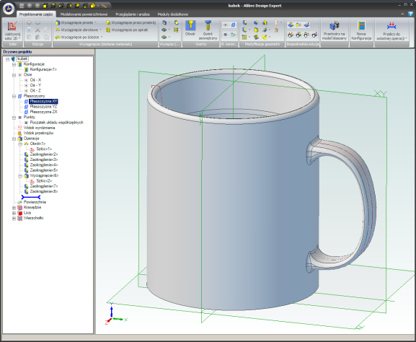
Koszty Wydruku
Źródło: http://www.drukowanie3d.com.pl/index.php?option=com_content&task=view&id=64&Itemid=44
W przypadku drukowania 3D w technologii FDM trudno ustalić cennik. Wycena jest zawsze przygotowywana na podstawie modelu 3D. Koszt zależy od:
objętości zużytego materiału modelowego,
objętości materiału podporowego,
czasu drukowania.
Przykładem może być kubek :
Czas druku: 9h11m (warstwa 0,254 mm, wypełnienie high density)
Wysokość: 95 mm
średnica zew.: 80 mm
grubość ścianki: 7 mm
Materiał modelowy: 151,5 cm³
Materiał podporowy: 13,5 cm³
Cena wydruku 3D: 495 zł netto

Slide 13
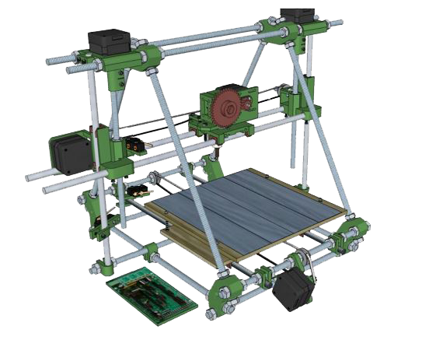
Makieta Projektu
Pręty konstrukcyjne
Głowica drukująca
Silniki
Podgrzewany stół
Karetka
Śruby montujące
Elektronika Interface

Slide 14
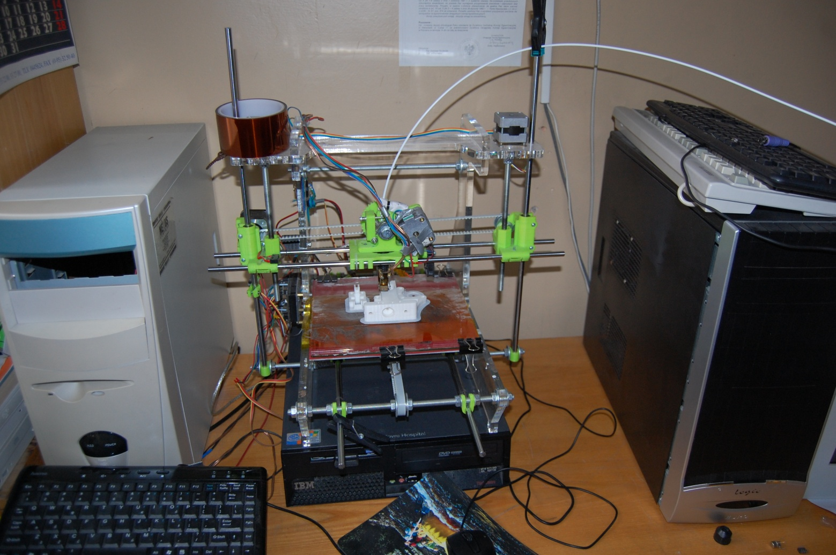
Makieta Projektu

Slide 15
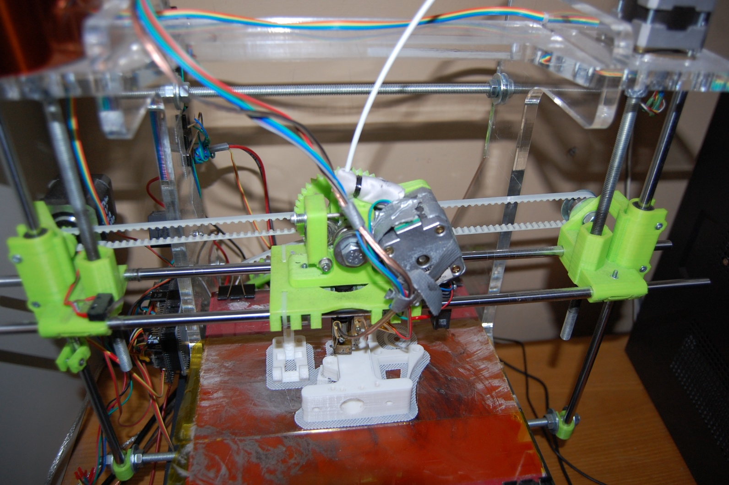
Makieta Projektu

Slide 16
Opis działania
Drukarka 3D EKO – to urządzenie które drukuje produkty za pomocą filamentu ( masy topnikowej ) – jest to substancja syntetyczna zmieniającą swą konsystencje pod wpływem wysokiej temperatury, w temperaturze pokojowej ma postać stałą. Software drukarki zamienia projekt 3D wykonany w komputerze, na warstwy o określonej grubości. Warstwy te są drukowanie po kolei, gdy warstwa jest całkowicie skończona wtedy drukowana jest następna, aż do momentu skończenia całego podzielonego na części projektu 3D.

Slide 17
Spodziewane Efekty i zastosowanie Pomysłu
Zastosowanie pomysłu to stworzenie urządzenia, które będzie drukować w trójwymiarze przy pomocy „masy topnikowej – filament ” elementy. Efektem jest praktyczne wykorzystanie umiejętności w programowaniu urządzeń elektronicznych i stworzenie urządzenia przy pomocy, którego można tworzyć modele i projekty wykorzystywane w obrazowaniu dowolnych elementów, np. pomocy dydaktycznej (bryły przestrzenne), itp.

